Slide 1

Název školy: Základní škola a Mateřská škola Prysk, okres Česká Lípa, příspěvková organizace
Autor: Jitka Nacházelová, DiS.
Název materiálu: VY_32_INOVACE_08 _INFORMATIKA_PRACOVNÍ PROSTŘEDÍ PC
Číslo projektu: CZ.1.07/1.4.00/21.1705
Anotace: Prezentace je určena žákům 5. ročníku, slouží k seznámení
s probíraným učivem a zapojení žáků do výuky

Slide 2
Pracovní prostředí počítače
pracovní plocha
hlavní panel
nabídka Start

Slide 3
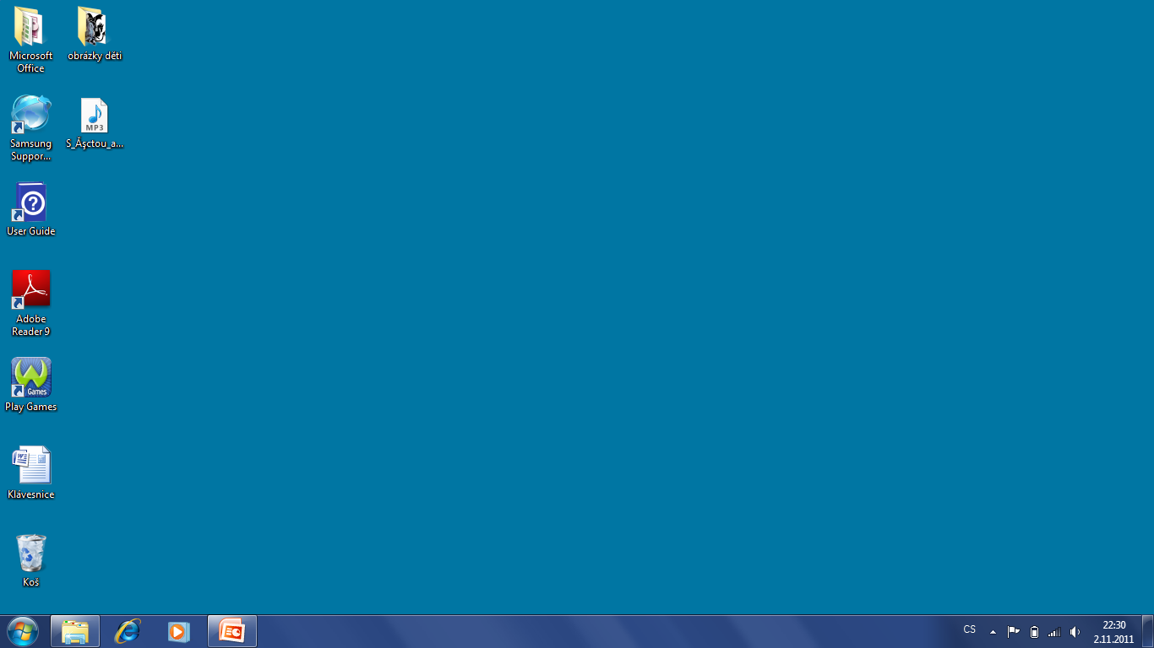
Pracovní plocha
Ikony
Hlavní panel
Start

Slide 4
Hlavní panel
Ikony pomocných programů,
které jsou spuštěny a běží
na pozadí systému Windows.
Start
CS – výchozí jazyk
klávesnice
Panel
Snadné spuštění

Slide 5
Hlavní panel
Windows
Media
Player
čas a datum PC
Průzkumník Windows
spuštěné programy
např. PowerPoint….
jazyk klávesnice
Start
Internet
Explorer
programy běžící ve Windows
např: antivirový program

Slide 6
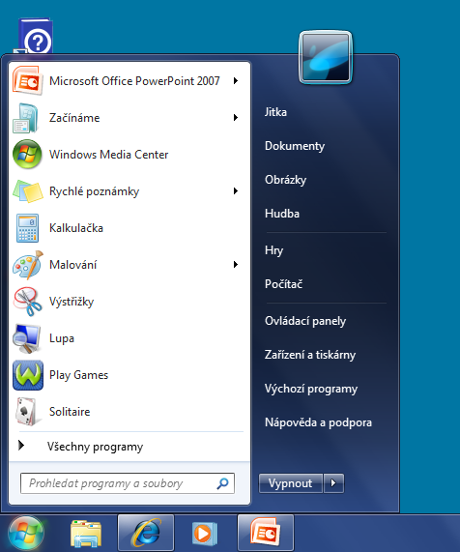
Nabídka start
naposledy
používané
programy
obsahuje přehled míst, kde můžou být uložena data
ovládací panely slouží k nastavování PC
nabídka všech
programů,
které máte v PC
nainstalované
pokud si nevíte rady můžete využít nápovědu
vypnutí PC

Slide 7
Vyzkoušejte
1) otevřete nabídku Start Ovládací panely Individuální nastavení
a změňte pracovní plochu PC
2) otevřete nabídku Start Nápověda a podpora a zadejte do vyhledavače Hlavní panel
3) změňte českou klávesnici na anglickou

Slide 8
Použité zdroje
obrázky – Jitka Nacházelová, DiS. , [cit. dne 1.11.2011]
smajlík – galerie Microsoft Office

